Slide 1
TRIKOTNIKU OČRTANA KROŽNICA (Stičišče, str. 238)

Slide 2
Načrtovalne naloge iz tega sklopa, ki so označene s ‚POŠLJI‘,
reši na UL ali v šolski zvezek, jih fotografiraj in pošlji na mail učiteljici.

Slide 3
Ponovitev: Rešuj v zvezek
Nariši daljico, dolgo $5,3 cm$. Nariši simetralo daljice in jo označi. (POŠLJI na mail)
S pomočjo učbenika str. 238 ponovi načrtovanje očrtane krožnice (ni potrebno risati v zvezek)
Načrtovanje očrtane krožnice z opisom postopka si lahko ogledaš tudi v i-učb na tej povezavi
Povzetek načrtovanja zapiši v zvezek.
POVZETEK: (zapiši)
KROŽNICA, ki poteka SKOZI VSA TRI OGLIŠČA trikotnika, je trikotniku OČRTANA KROŽNICA.
SREDIŠČE S trikotniku OČRTANE krožnice leži v presečišču simetral njegovih STRANIC.
POLMER te krožnice je enak razdalji od središča S do oglišča trikotnika.

Slide 4
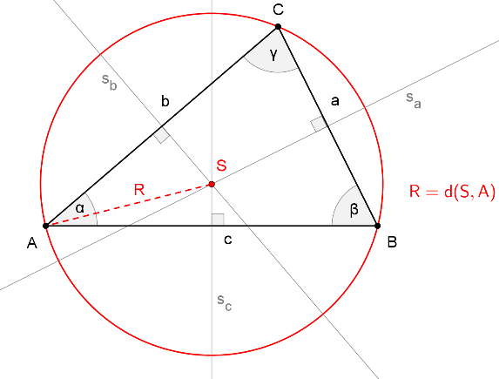
TRIKOTNIKU OČRTANA KROŽNICA
Preiskovalna naloga 1: REŠI na UL (Gradivo 2), FOTOGRAFIRAJ in POŠLJI učiteljici. UL nalepi v zvezek.
1. del naloge – načrtovanje (za vsako sliko potrebuješ približno pol strani v zvezku, ne riši premajhno!)
Nariši OSTROKOTNI trikotnik in mu očrtaj krožnico.
Nariši PRAVOKOTNI trikotnik in mu očrtaj krožnico.
Nariši TOPOKOTNI trikotnik in mu očrtaj krožnico.
2. del naloge – opazovanje in sklepanje
Opazuj, kako se glede na velikost notranjih kotov v trikotniku spreminja lega središča. Pomagaš si lahko tudi z i-učbenikom na tej povezavi
3. del naloge – zapis ugotovitev in preverjanje pravilnosti
Namig: pravilnost ugotovitev lahko preveriš v učb. str. 238 – 2. rumeni okvirček, ali pa z i- učb. na tej povezavi
Vir: https://si.openprof.com/wb/konstruiranje_zna%C4%8Dilnih_elementov_trikotnika#Trikotniku_o%C4%8Drtana_kro%C5%BEnica

